Slide 1
통합 상담 솔루션
구축 제안서
저축은행 대출 상담 혁신을 위한
멀티모달 플랫폼
Date
2026. 03. 10

Slide 2











프로젝트 개요
PROJECT OVERVIEW
01
저축은행 대출 상담 멀티모달 솔루션 구축의 목적, 범위, 비전 및 핵심 성과 지표
구축 목적 (Purpose)
수행 범위 (Scope)
비전 (Vision)
복잡한 대출 상담 프로세스를 직관적인 시각 정보와 음성 안내로 결합하여, 저축은행 고객의 대출 편의성을 극대화합니다.
기존 콜 인프라와 최신 AI 기술을 융합하여 대출 상담에 특화된 시스템을 고도화합니다.
"Easy & Fast Loan Service"
멀티모달 서비스를 통해 대기 시간 없이 한도 조회부터 신청까지 완결형 셀프서비스를 실현합니다.
멀티모달 UI를 통한 대출 조건 비교 용이성 확보
Call Infra: 대출 전용 CTI, IVR, 녹취 시스템 연동
끊김 없는 옴니채널 상담 환경 제공
AI Engine: 금융 용어 특화 STT/NLU 도입
고객 주도형 대출 상담 프로세스 정착
디지털 소외 계층을 위한 쉬운 대출 안내
Platform: 여신 계정계 연동 및 전용 관리 포털
데이터 기반의 맞춤형 금융 상품 추천
핵심 성과 지표 (Key Performance Indicators)
대출 상담 포기율
평균 처리 시간 (AHT)
셀프 완결률
심사 전환 효율
Drop Rate
Time Cost
Self-Service
Conversion
복잡한 메뉴로 인한 상담 이탈 최소화
직관적 금리/한도 안내로 시간 단축
상담사 연결 없는 단순 조회 자동화
실제 대출 심사 고객 선별적 연결

Slide 3



챗봇 & 멀티모달 시스템 구성도
SYSTEM CONFIGURATION
02
Bot Platform 기반 챗봇 및 멀티모달 시스템의 전체 구성도 및 레이어 구조
Layer 1
Channel
챗봇 UI (채널)
멀티모달 UI (채널)
Layer 2
Bot Platform
Dialog Manager
Dialog Designer
Service G/W
관리 포털
대시보드
Layer 3
Voice Gateway
Open NLU 연계 제어 / 미디어 리소스 처리
Layer 4
AI Engine
STT / TTS Engine
Open NLU Engine
TA / STS (Analysis)
Layer 5
Call Infra
PBX (교환기)
CTI (미들웨어)
IVR (응답시스템)
PDS (아웃바운드)
REC (녹취)
Layer 6
Legacy System I/F
기간계 시스템 연동 / 대외계 인터페이스 (EAI/FEP)

Slide 4









멀티모달 아키텍처 상세 연계 구조
ARCHITECTURE DETAIL
03
멀티모달 채널부터 레거시 시스템까지의 계층별 연계 구조 및 대출 상담 메시지 처리 흐름
대출 상담 메시지 플로우 (Service Message Flow)
대출 문의
STT 변환
의도 파악
심사/조회
응답 생성
멀티모달 출력
음성/터치 입력
Speech to Text
NLU/DM 엔진
Legacy 연동
NLG + TTS
음성 + 화면
주요 연계 포인트 (Key Integration Points)
MCP : Media Control Platform
Bot Platform ↔ MCP
MCP ↔ AI Engine
Call Infra ↔ MCP
Platform ↔ Legacy
REST / gRPC
MRCP / gRPC
SIP / RTP
REST API
대출 시나리오 제어 및 미디어 리소스 요청 처리, 실시간 상태 동기화
실시간 음성 데이터 스트리밍(STT) 및 합성음 생성 요청(TTS), NLU 분석
표준 SIP 프로토콜을 통한 호 제어 및 음성 패킷(RTP) 송수신 처리
고객 식별, 대출 한도/금리 조회, 심사 결과 업데이트를 위한 API 연동

Slide 5
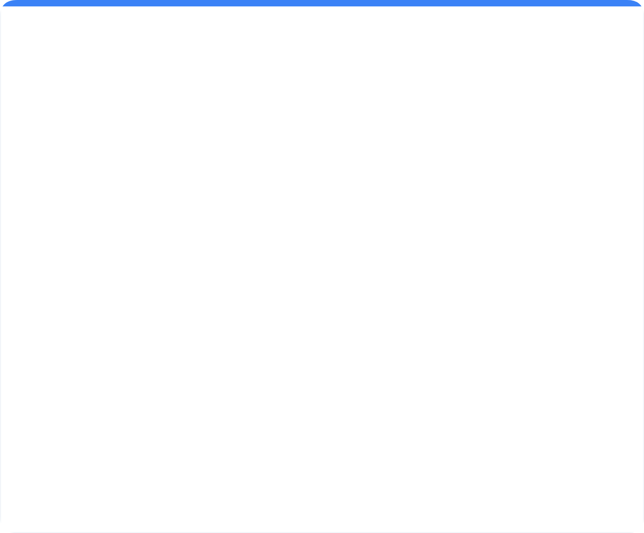








보이는 ARS vs 멀티모달 상담 비교
COMPARISON
04
기존 보이는 ARS 대비 음성과 시각이 결합된 멀티모달 대출 상담의 차별화된 가치
보이는 ARS
멀티모달 콜봇
기존 메뉴 방식 (Legacy)
지능형 대화 방식 (Innovation)
복잡한 메뉴 탐색
실시간 동기화 (Dual Interaction)
대출 상품 찾기 및 한도 조회를 위해 여러 단계의 메뉴 트리 터치 필요
음성으로 "대출 한도 조회해줘" 요청 시 즉시 조회 화면 제시
단방향 진행 구조
VS
의도 기반 직행 (Direct Access)
본인인증, 약관동의 등 정해진 순서로만 대출 심사 프로세스 진행
"직장인 신용대출" 발화 시 복잡한 메뉴 없이 해당 상품 페이지로 바로 이동
정보 연결성 부족
상호 보완적 경험
ARS 음성 안내 청취 중 상세 금리표나 약관을 화면으로 동시 확인 어려움
발음이 어려운 금융 용어나 복잡한 서류명은 화면 터치로 간편하게 입력
주요 한계점
기대 효과
조건부 승인 등 복잡한 결과 확인 한계
대출 신청 완결률 증대 및 상담 시간 단축
고객 조작 부담
정보 탐색 시간
상담 완결성
최소화 (Voice First)
단축 (Direct Access)
극대화 (Visual Aid)

Slide 6






멀티모달 상담 솔루션의 주요 장점
KEY FEATURES
05
멀티모달 대출 상담 솔루션이 제공하는 6가지 핵심 장점 및 비즈니스 가치
상담 효율성 증대
Time Saving
채널 전환 연속성
Omni-Channel
01
04
음성 안내와 시각적 화면을 동시에 제공하여, 복잡한 대출 상품 설명 시간을 획기적으로 단축하고 상담사의 반복적인 안내 업무를 최소화하여 전반적인 업무 효율을 높입니다.
챗봇에서 상담사 연결 시, 기존에 조회된 금리 및 한도 정보를 실시간으로 공유하여 고객이 동일한 내용을 반복 설명할 필요 없이 끊김 없는 상담 경험을 제공합니다.
직관적 조작 편의성
User Friendly
인프라 유연성
Scalability
02
05
음성 상담 중 실시간으로 연동되는 멀티모달 UI를 통해, 고객은 복잡한 대출 금리와 한도를 한눈에 직관적으로 비교하고 터치 한 번으로 손쉽게 선택할 수 있습니다.
저축은행의 기존 여신 계정계 및 콜 인프라(PBX, CTI)와 유연하게 연동되어, 시스템 변경을 최소화하면서도 안정적이고 확장 가능한 대출 프로세스를 지원합니다.
상담 완결률 향상
Self-Service
운영 가시성 확보
Monitoring
03
06
서류 제출 및 본인 인증과 같은 복잡한 단계를 시각적으로 가이드하여, 고객의 중도 이탈을 효과적으로 방지하고 대출 신청 프로세스의 완결률을 극대화합니다.
대출 심사 단계별 이탈률, 상담 성공률, 폴백 발생 빈도 등을 실시간 대시보드로 제공하여, 데이터 기반의 의사결정을 지원하고 운영 효율을 지속적으로 최적화합니다.

Slide 7












멀티모달 프로세스 플로우
PROCESS DIAGRAM
06
고객 인입부터 챗봇UI & 멀티모달 UI 제공까지의 대출 상담 서비스 전체 프로세스 흐름
챗봇 UI
직접 연결
챗봇 선택
고객
서비스
선택
로그인 연동
대출 프로세스
대출
완료
전화 및 웹사이트 진입
진행
멀티모달 선택
Web-Link
링크 클릭
멀티모달 UI
상담원 연결
SMS 발송
접속 시도
화면 제공
필요 시 전환

Slide 8












멀티모달 서비스 프로세스
SERVICE PROCESS
07
인바운드 콜 접수부터 멀티모달 UI 실행 및 상담사 전환까지의 6단계 서비스 시나리오
1
2
3
4
5
6
전화 수신
멀티모달 링크 발송
멀티모달 UI 실행
메뉴 선택
대출 프로세스 진행
상담원 연결
고객 인입
Web-Link 문자
자동 발송
링크 접속 시
화면 실행
대출 메뉴 선택
한도/금리 조회 및
서류 제출 진행
진행 어려움 발생 시
전문 상담원 연결
Seamless Fallback: 고객이 멀티모달 UI를 통해 스스로 대출 프로세스를 진행하다가 어려움을 겪거나 중단하는 경우, 즉시 전문 상담원에게 연결되며 고객이 진행하던 단계와 입력 정보가 상담원에게 그대로 전달되어 연속성 있는 상담이 가능합니다.

Slide 9








채널 통합 및 로그인 연동
INTEGRATION FLOW
08
챗봇, 콜봇, 상담사 간 끊김 없는 대출 상담 경험을 위한 채널 통합 및 인증 연동 체계
Seamless Experience
인증 체계 단일화
상담사 연계 (CTI)
챗봇과 콜봇 간 세션 및 인증 정보를 실시간 공유하여 단절 없는 상담 경험 제공
Biz API Hub를 통해 토큰 기반의 통합 인증을 수행하여 채널 이동 시 재로그인 불필요
고객의 셀프 서비스 이력과 인증 정보를 상담사 화면(Screen Pop)에 자동 전달
서비스 전환 시나리오 (Service Transition Flow)
1. App 챗봇
Deep Link + Token
2. 멀티모달 콜봇
Context Transfer
3. 전문 상담사
로그인 상태에서 상담 진행
멀티모달 요청
링크 클릭 시 앱/웹 실행
토큰 검증 후 자동 로그인
CTI를 통해 정보 수신
상담 이력 즉시 확인
Logged In
Auto Auth
Screen Pop
Biz API Hub (통합 인증/데이터 중계)

Slide 10








개인화 서비스 전략
PERSONALIZATION
09
대출 고객의 상황과 니즈를 실시간으로 파악하여 맞춤형 상담을 제공하는 개인화 전략
상황인지형 안내
선제 정보 제공
추천형 퀵메뉴
고객의 대출 진행 상태(심사 중, 서류 미비, 연체 등)를 실시간으로 파악하여, 가장 시급한 문제 해결을 위한 안내를 최상단에 우선 표출합니다.
고객이 질문하기 전에 대출 관련 핵심 정보(이번 달 상환액, 적용 금리, 잔액 등)를 상담 시작과 동시에 미리 제시하여 불필요한 탐색을 줄입니다.
최근 상담 이력과 고객 신용 상태를 기반으로 개인별 최적화된 바로가기(Quick Menu)를 동적으로 구성하여 서비스 접근성을 높입니다.
Service Examples
Proactive Data
Dynamic UI
서류 보완 요청
심사 중단 안내
연체 알림/납부
금월 상환 예정액
적용 금리 현황
대출 잔액 조회
증명서 발급
중도 상환 신청
금리 인하 요구
연동 데이터 소스 (Data Sources)
개인정보 보호 (Privacy)
정확한 개인화를 위해 계정계 및 여신 시스템과 실시간으로 연동하여 데이터를 수집합니다.
금융 데이터 마스킹 및 암호화 전송
마이데이터 최소 수집 원칙 준수
계정계 (Core Banking)
여신관리 (Loan System)
CSS (신용평가)
VOC 이력

Slide 11

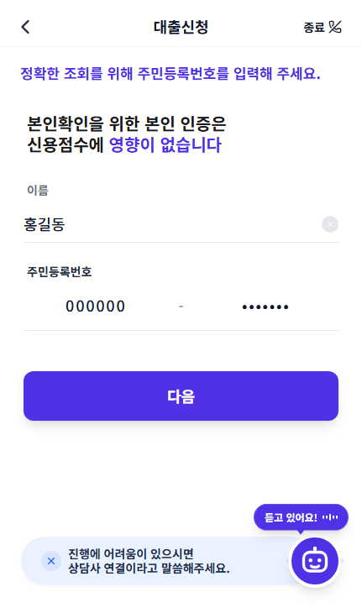




멀티모달 UX/UI 설계 전략
DESIGN STRATEGY
10
대출 고객의 직관적 이해와 편리한 조작을 위한 UX/UI 설계 원칙 및 구현 전략
업무 세분화 UI (Task Breakdown)
단계별 간편 진행
현재 단계 강조 (Focus)
완료 항목 시각화
직관적 UI 구성 (Intuitive)
퀵메뉴 배치
카드형 선택지
높은 명도 대비
인터랙티브 대화 (Interactive)
Typing Motion 적용
확인/수정 액션
오류 안내 가이드
진행 과정 시각화 (Visualized)
Progress Bar
단계별 도움말
남은 단계 표시
모바일 최적화 (Optimized)
넓은 터치 영역
반응형 레이아웃
엄지손가락 존(Zone)

Slide 12



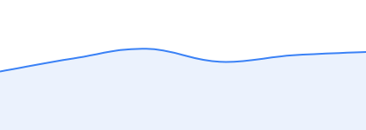

통합 운영 관리 및 실시간 대시보드
OPERATION & MONITORING
11
대출 상담 품질 향상을 위한 실시간 모니터링 대시보드 및 폴백/오류 케어 체계
대시보드 예시 (Dashboard Example)
데이터 기반의 대출 상담 품질 고도화
Loan Service Monitoring
LIVE
상담 과정에서 발생하는 데이터를 실시간으로 분석하여, 고객의 이탈 원인을 파악하고 시나리오를 즉각적으로 개선합니다.
실시간 유입 (Active)
대출 심사 성공률
1,245
82.4%
폴백(Fallback) 및 오류 실시간 감지
접속 증가
안정적
금리/한도 문의 시 고객의 모호한 발화로 인한 인식 실패나, 소득증명 서류 업로드 실패 등 시스템 오류를 즉시 포착합니다.
폴백 발생 (Fallback)
서비스 이탈률 (Drop)
금리 문의 이해 부족
서류 업로드 에러
본인인증 실패
145건
3.5%
확인 필요
유지 중
고객 이탈(Drop-off) 지점 분석
대출 한도 조회나 약관 동의 등 특정 단계에서 고객이 상담을 중단하는 지점을 정확히 식별하여 원인을 분석합니다.
시나리오별 성공 추이
한도 조회 중단
복잡한 약관 절차
심사 대기 시간
시나리오 케어 및 완결률 향상
분석된 데이터를 바탕으로 심사 절차를 단순화하거나 금리 설명을 보완하는 등 시나리오를 개선하여 상담 완결률을 지속적으로 높입니다.
절차 단순화
서류 안내 가이드 강화
용어 설명 보완

Slide 13

















구축 기대효과 및 향후 비전
IMPACT & VISION
12
저축은행 대출 상담 멀티모달 솔루션 도입을 통한 고객 경험 혁신 및 운영 효율성 극대화
대출 상담 처리 시간
셀프 서비스 채널
업무 효율성 및 만족도
평균 처리 시간
획기적 단축
셀프 처리 완결률
대폭 향상
상담사 및 고객
만족도 동반 상승
대기 및 심사 시간 최소화
서류 제출 및 한도 조회 자동화
단순 반복 업무 제거 및 경험 개선
복잡한 본인인증 및 서류 확인 절차 자동화
상담사 연결 없는 One-Stop 대출 프로세스
고부가가치 상담 집중으로 업무 피로도 경감
신속성 확보
정확성 제고
심사 편의성
운영 최적화
즉각적인 한도/금리 조회
오안내 방지 및 규정 준수
모바일 서류 간편 제출
데이터 기반 상담 품질 관리
대기 시간 Zero화 실현
표준 스크립트 기반 안내
OCR 자동 인식 기술 적용
실시간 모니터링 체계
추가 기대효과 (Additional Benefits)
고객 이탈률 감소
서비스 접근성 향상
규정 준수(Compliance) 강화
상담 중단 및 포기 최소화로 대출 실행 전환율 증대
24시간 365일 중단 없는 셀프 대출 상담 서비스 제공
필수 고지 사항 자동 안내로 불완전 판매 리스크 해소
데이터 활용 극대화
비용 효율성 제고
고객 충성도 제고
고객 상담 패턴 및 이탈 지점 분석을 통한 서비스 고도화
단순 문의 자동화 처리로 인당 상담 처리 비용(CPT) 절감
빠르고 편리한 디지털 경험 제공으로 재이용률 상승

